Slide 1
Le Papillomavirus humain:
Présentée par S. Kara-slimane,
microbiologie,
CHU Béjaia.

Slide 2
Le Plan:
Classification et les propriétés.
Mode de transmission.
La Structure:
La Capside.
Le Génome.
Le Cycle viral.
Le Diagnostic biologique.
Le Traitement.
La Prévention.

Slide 3
La Classification et les propriétés:
les Polyomavirus et les Papillomavirus étaient regroupés avant en une famille unique: Papovaviridae (nom qui regroupe le début du nom de chaque membre).
Ces deux groupes ont été séparés en deux familles distinctes:
les Polyomaviridae(ou “Polyomavirus”) et les Papillomaviridae (ou “papillomavirus”).
Ces deux familles de virus ont en commun d’être des petits virus à ADN double brin non-enveloppés.
Vu leur faible capacité codante, les petits virus à ADN dépendent des enzymes cellulaires pour assurer la réplication de leur génome.
les petits virus à ADN incitent la cellule hôte à être elle même en voie de division active.
Ces virus sont susceptibles de causer l’immortalisation ou la transformation
cellulaire.

Slide 4
La Classification et les propriétés:
La famille des Papillomaviridae : composée de petits virus à ADN pouvant entraîner la formation de tumeurs. Ils peuvent, chez l’homme ou l’animal, causer des lésions liées à la prolifération cellulaire, qui vont de la verrue au cancer (notamment le fréquent cancer du col de l’utérus).
Actuellement, plus de 100 types de Papillomavirus humains (HPV = human papillomavirus) : identifiés, classés en genres, espèces et types, en fonction de la séquence de leur génome.
Les différents types sont partagés entre des types affectant :
les muqueuses,
et d’autres touchant la peau.

Slide 5
La Classification et les Propriétés
les types peuvent être divisés en types donnant des lésions bénignes (non cancéreuses) et celle pouvant donner lieu à des cancers.
Les virus des types HPV-16 et HPV-18 causent ≥ 70% des cancers du col de l’utérus, du vagin ou de l’anus.
Ils appartiennent au genre “alpha” et, aux espèces “9” et “7”.
La découverte du lien de causalité entre Papillomavirus et cancer du col de l’utérus ont valu à H. zur Hausen le prix Nobel de Physiologie et médecine 2008.

Slide 6
Mode de transmission:
L’infection à HPV est l’infection sexuellement transmissible la plus fréquente dans le monde et se transmet par contact cutanéo-muqueux;
Le risque d’infection à HPV-HR augmente fortement après l’âge moyen du premier rapport sexuel et il diminue ensuite avec l’âge.
Dans la majorité des cas, ces infections sont asymptomatiques et deviennent rapidement indétectables dans les tissus.
Environ 90 % des infections ne sont plus détectables après 2 ans.
Si l’infection à HPV persiste, elle peut causer le CCU. La persistance d’une infection génitale par l’HPV-HR est un facteur de risque nécessaire de CCU, mais insuffisant.
D’autres cofacteurs de risques (facteurs viraux, endogènes liés à l’hôte et comportementaux) joueraient un rôle dans le développement du CCU.

Slide 7
La Structure:
a. Capside:
Les Papillomavirus sont des virus non-enveloppés, limités par une capside de symétrie icosaédrique de 52 nm de diamètre.
Deux protéines interviennent dans la constitution de la capside: L1 et L2.
la protéine L1 forme l’essentiel de la capside.
b. Génome:
Le génome des Papillomavirus est une molécule d’ADN double brin circulaire d’environ 8kb qui code pour 8 à 10 protéines.
tous les gènes sont exprimés à partir du même brin d’ADN.
Grâce à l’utilisation de promoteurs et de signaux de polyadénylation alternatifs, différents transcrits peuvent être générés qui subissent un épissage alternatif avant leur traduction, de sorte que malgré sa petite taille, le génome viral peut coder jusqu’une dizaine de protéines.
Les promoteurs de transcription sont régulés de façon à ce que les protéines virales soient exprimées en deux phases (précoce et tardive).
Les protéines précoces sont appelées E1, E2... (E pour “early”).
Les protéines tardives sont nommées L1 et L2 (L pour “late”).

Slide 8
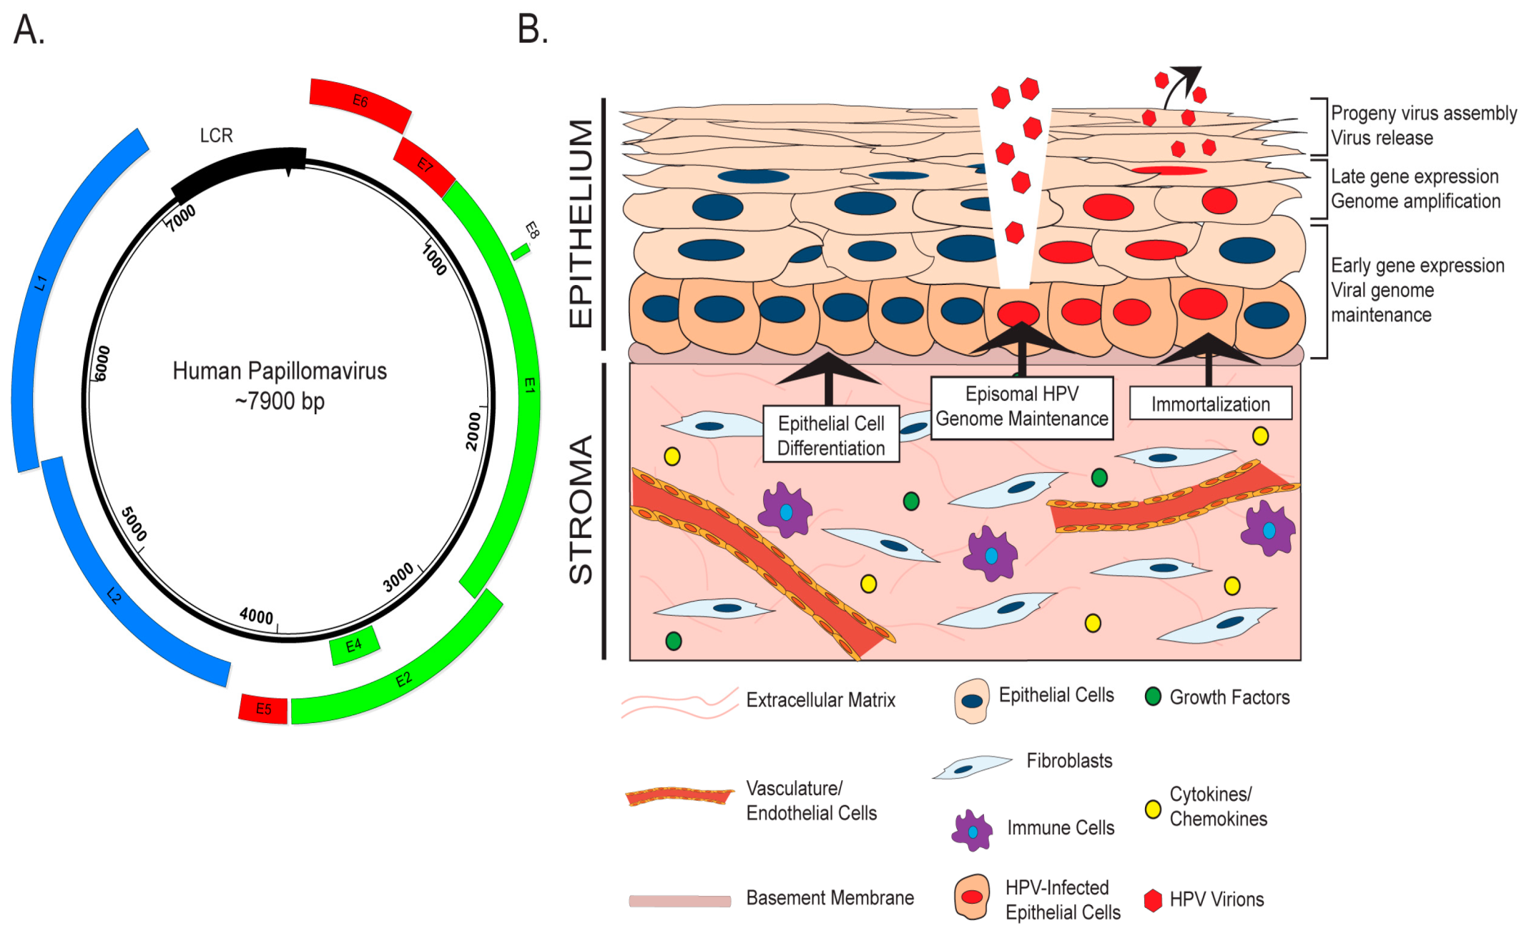
Le Génome:

Slide 10
Cycle viral:
L’Infection des épithéliums:
ils infectent de façon spécifique les cellules des épithéliums stratifiés squameux,
qui sont en différenciation constante.
il n’est pas possible d’étudier le cycle viral dans des cultures cellulaires classiques, in vitro.
Les intégrines cellulaires (en particulier les intégrines α6β1 et α6β4) semblent participer à la reconnaissance des cellules par ces virus.
Les glycosaminoglycanes présents à la surface des cellules pourraient contribuer à l’infection des cellules.

Slide 11
Cycle viral:
L’entrée du virus semble impliquer une étape d’endocytose dans des vésicules à clathrine, préalable à la libération du génome dans la cellule.
l’étape d’entrée pourrait différer entre virus de types distincts.
Dans l’épiderme, les virus infectent les cellules situées à la base de l’épithélium (cellules souches).
Une partie de ces cellules se différencie pour fournir des cellules épithéliales kératinisées qui migrent vers la surface de l’épiderme.
Les étapes du cycle de réplication du virus sont étroitement couplées à la différenciation cellulaire, de sorte que les protéines de capside (et les particules
virales infectieuses) sont produites en fin de cycle, par les cellules fortement différenciées, proches de la surface.
Les virus sont libérés par ces cellules qui desquament en surface de l’épiderme.

Slide 12
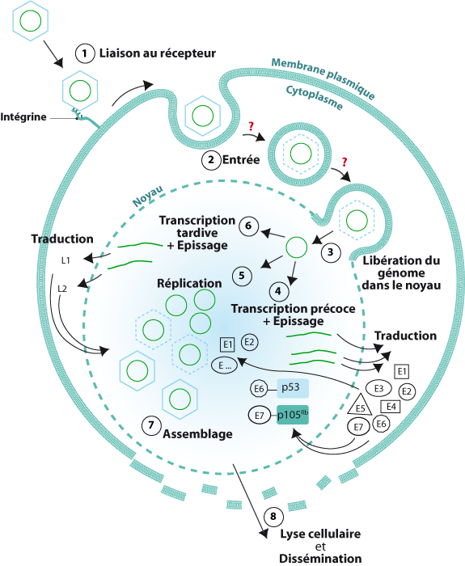
Le Cycle Viral:

Slide 13
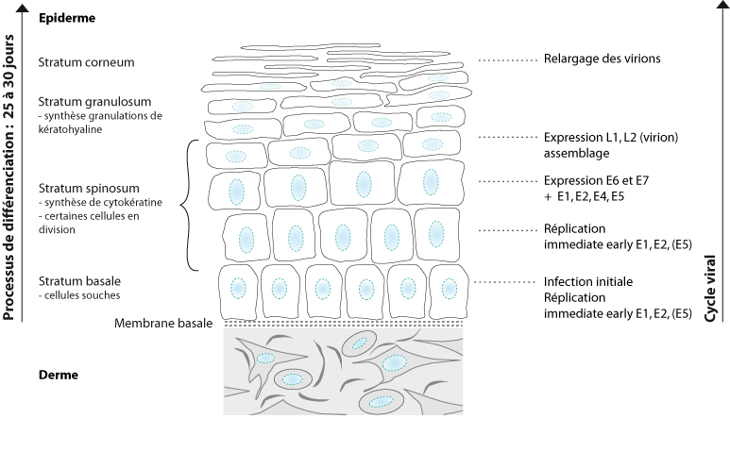
Différenciation de l’épiderme et cycle des Papillomavirus.

Slide 14
Le Diagnostic biologique:
Le diagnostic des verrues, papillomes et condylomes exophytiques est clinique, et porte sur l'aspect des lésions.
Les lésions génitales planes, sont de diagnostic plus difficile et visibles après adjonction d'acide acétique en colposcopie.
Le dépistage actuel repose sur le frottis (examen cytologique des cellules) pratiqué au niveau du col utérin, à la recherche de cellules anormales.
Les anomalies sont classées par ordre croissant en fonction du risque de cancer en: -atypies cellulaires de signification indéterminée (ASCUS),
- lésions (ou dysplasies) de bas grade (néoplasie intracervicale de grade I, CIN I),
- de haut grade (néoplasie intracervicale de grade II ou III, CIN II, III),
- et cancer in situ.
Les lésions de haut grade dépistées au frottis sont confirmées par :
colposcopie et biopsie, avant d'être traitées.
L'évolution des lésions de bas grade est surveillée par des examens rapprochés.

Slide 15
Le Diagnostic biologique:
L'association au frottis d'une recherche de HPV permet de détecter 90 p. 100 des lésions de haut grade, à une sensibilité équivalente à celle d'un examen colposcopique.
La présence de HPV à haut risque est un élément important pour désigner les femmes qui présentent un risque élevé d'évolution vers un cancer et doit conduire à pratiquer une colposcopie.
une lésion de haut grade sous-jacente sera retrouvée dans 69 p. 100 des cas de frottis ASCUS HPV positifs.
un résultat négatif lors de deux examens espacés de six mois permet de rassurer la patiente à plus de 99 p. 100, sans examens complémentaires.

Slide 16
Le Diagnostic biologique:
L’examen cytologique (frottis cervico-utérin) et le test HPV nécessitent tous deux un prélèvement cervico-utérin réalisé par un clinicien.
Le test HPV peut aussi être réalisé à partir d’un auto-prélèvement vaginal (APV).
■ L’examen cytologique :
- il consiste en une analyse morphologique des cellules du col de l’utérus pour détecter précocement la présence de cellules anormales et de cellules précancéreuses qui pourraient évoluer en lésions cancéreuses;
les performances diagnostiques: cet examen présente:
une sensibilité pour la détection des lésions précancéreuses: 51 à 53 %,
Et une spécificité: 96 à 98%.

Slide 17
Le diagnostic biologique:
Le test HPV:
● C’est la détection des acides nucléiques des génotypes d’HPV à haut risque. Sa réalisation n’a pas pour objectif d’identifier les infections à HPV en elles mêmes mais celles associées au risque de développer une lésion cervicale précancéreuses ou cancéreuse ;
● selon les recommandations de l’Institut national du cancer (INCa) de 2016, il est utilisé comme test de triage (c’est-à dire en seconde intention après un examen cytologique dont le résultat est anormal).

Slide 18
Les traitement:
- La plupart des infections au HPV disparaissent d'elles-mêmes.
- Bien qu'il n'existe aucun remède contre le virus, il existe des options de traitement:
Cryochirurgie : Geler les verrues ou détruire les cellules anormales avec de l'azote liquide.
Excision électro-chirurgicale à l'anse (LEEP) : Utilisation d'une boucle de fil mince avec un courant électrique pour enlever une couche de tissu cervical.
Conisation : Le médecin prélève un morceau de tissu cervical en forme de cône qui contient des cellules anormales.
Chirurgie
Chirurgie au laser
Acide trichloroacétique : Application d'un traitement chimique sur les verrues.

Slide 19
La Prévention:
La vaccination :
La Food and Drug Administration (FDA) des États-Unis a approuvé 2 vaccins: Gardasil et Cervarix, qui protègent contre les 2 souches de HPV, responsables d'environ 70 % de tous les cancers du col de l'utérus.
Depuis 2018, le vaccin nonavalent Gardasil 9® a été commercialisé en France, ce vaccin protège contre les condylomes (HPV 6 et 11), difficiles à traiter, et contre les principaux sous-types à haut risque de cancer (HPV 6/11/16/18/31/33/45/52/58).

